Slide 1

Algoritmos y Programación I
Curso Essaya - 75.40 / 95.14 Clase 16 Pilas y colas

Slide 2
TDA Lista
Arreglo / Vector
Lista Enlazada
a
b
c
d
e
f
g
a
b
c
0
1
2
3
4
5
6

Slide 3
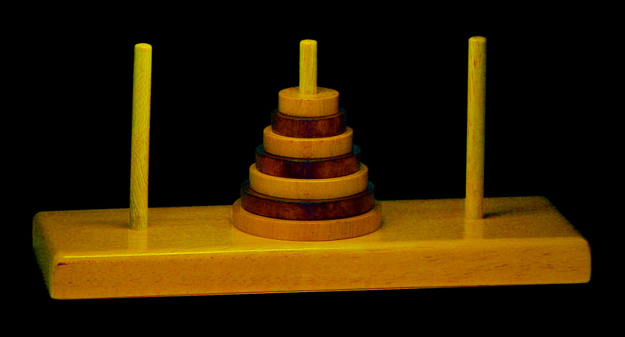

Slide 4
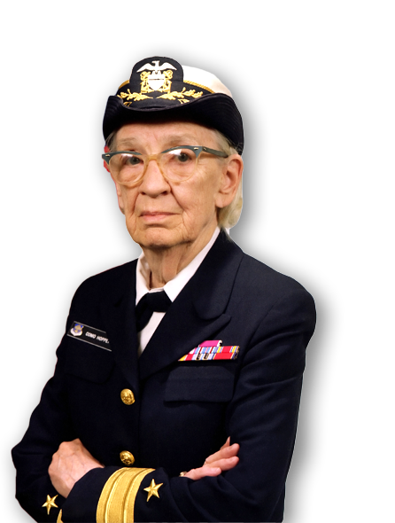
TDA Pila
T(N)
crear_vacía() → P
O(1)
apilar(P, x)
O(1)
desapilar(P) → x
O(1)
ver_tope(P) → x
O(1)
tope
f
esta_vacia(P) → bool
O(1)
e
LIFO
Last In - First Out
d
c
b
a
pila → stack
apilar → push
desapilar → pop
ver → peek

Slide 5
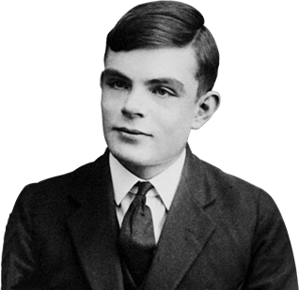

p = Pila()
p.apilar(x)
p.ver_tope()
p.desapilar()
p.esta_vacia()
class Pila:
???

Slide 6
TDA Pila: Implementación con arreglo
Pila
tope
elementos
a
b
c
d
e
f
g
0
1
2
3
4
5
6

Slide 7
TDA Pila: Implementación con nodos
Pila
tope
c
b
a

Slide 8
TDA Pila: Implementación con nodos
Pila
tope
c
b
a
d
apilar(P, d)

Slide 9
TDA Pila: Implementación con nodos
Pila
tope
c
b
a
d
apilar(P, d)

Slide 10
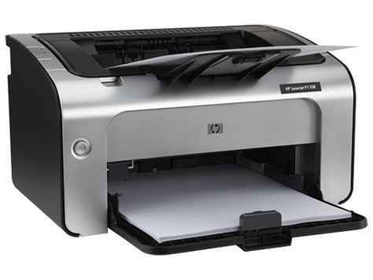

Slide 11
TDA Cola
T(N)
crear_vacía() → C
O(1)
encolar(C, x)
O(1)
frente
último
desencolar(C) → x
O(1)
a
b
c
d
e
f
ver_frente(C) → x
O(1)
esta_vacia(C) → bool
O(1)
FIFO
First In - First Out
cola → queue
encolar → enqueue
desencolar → dequeue
ver → peek

Slide 12
c = Cola()
c.encolar(x)
c.ver_frente()
c.desencolar()
c.esta_vacia()
class Cola:
???

Slide 13
TDA Cola: Implementación con arreglo circular
Cola
elementos
g
a
b
c
d
e
f
frente
1
0
1
2
3
4
5
6
ultimo
4
encolar(C, e)
desencolar(C)
encolar(C, f)
encolar(C, g)

Slide 14
TDA Cola: Implementación con arreglo circular
Cola
elementos
g
a
b
c
d
e
f
frente
1
0
1
2
3
4
5
6
ultimo
5
encolar(C, e) ✓
desencolar(C)
encolar(C, f)
encolar(C, g)

Slide 15
TDA Cola: Implementación con arreglo circular
Cola
elementos
g
b
c
d
e
f
frente
2
0
1
2
3
4
5
6
ultimo
5
encolar(C, e) ✓
desencolar(C) ✓
encolar(C, f)
encolar(C, g)

Slide 16
TDA Cola: Implementación con arreglo circular
Cola
elementos
g
b
c
d
e
f
frente
2
0
1
2
3
4
5
6
ultimo
6
encolar(C, e) ✓
desencolar(C) ✓
encolar(C, f) ✓
encolar(C, g)

Slide 17
TDA Cola: Implementación con arreglo circular
Cola
elementos
g
b
c
d
e
f
frente
2
0
1
2
3
4
5
6
ultimo
0
encolar(C, e) ✓
desencolar(C) ✓
encolar(C, f) ✓
encolar(C, g) ✓

Slide 18
TDA Cola: Implementación con nodos
Cola
frente
a
b
c
ultimo
encolar(C, d)
desencolar(C)

Slide 19
TDA Cola: Implementación con nodos
Cola
frente
a
b
c
d
ultimo
encolar(C, d)
desencolar(C)

Slide 20
TDA Cola: Implementación con nodos
Cola
frente
a
b
c
d
ultimo
encolar(C, d)
desencolar(C)

Slide 21
TDA Cola: Implementación con nodos
Cola
frente
a
b
c
d
ultimo
encolar(C, d) ✓
desencolar(C)

Slide 22
TDA Cola: Implementación con nodos
Cola
frente
a
b
c
d
ultimo
encolar(C, d) ✓
desencolar(C) ✓

Slide 23
Bonus tracks

Slide 24
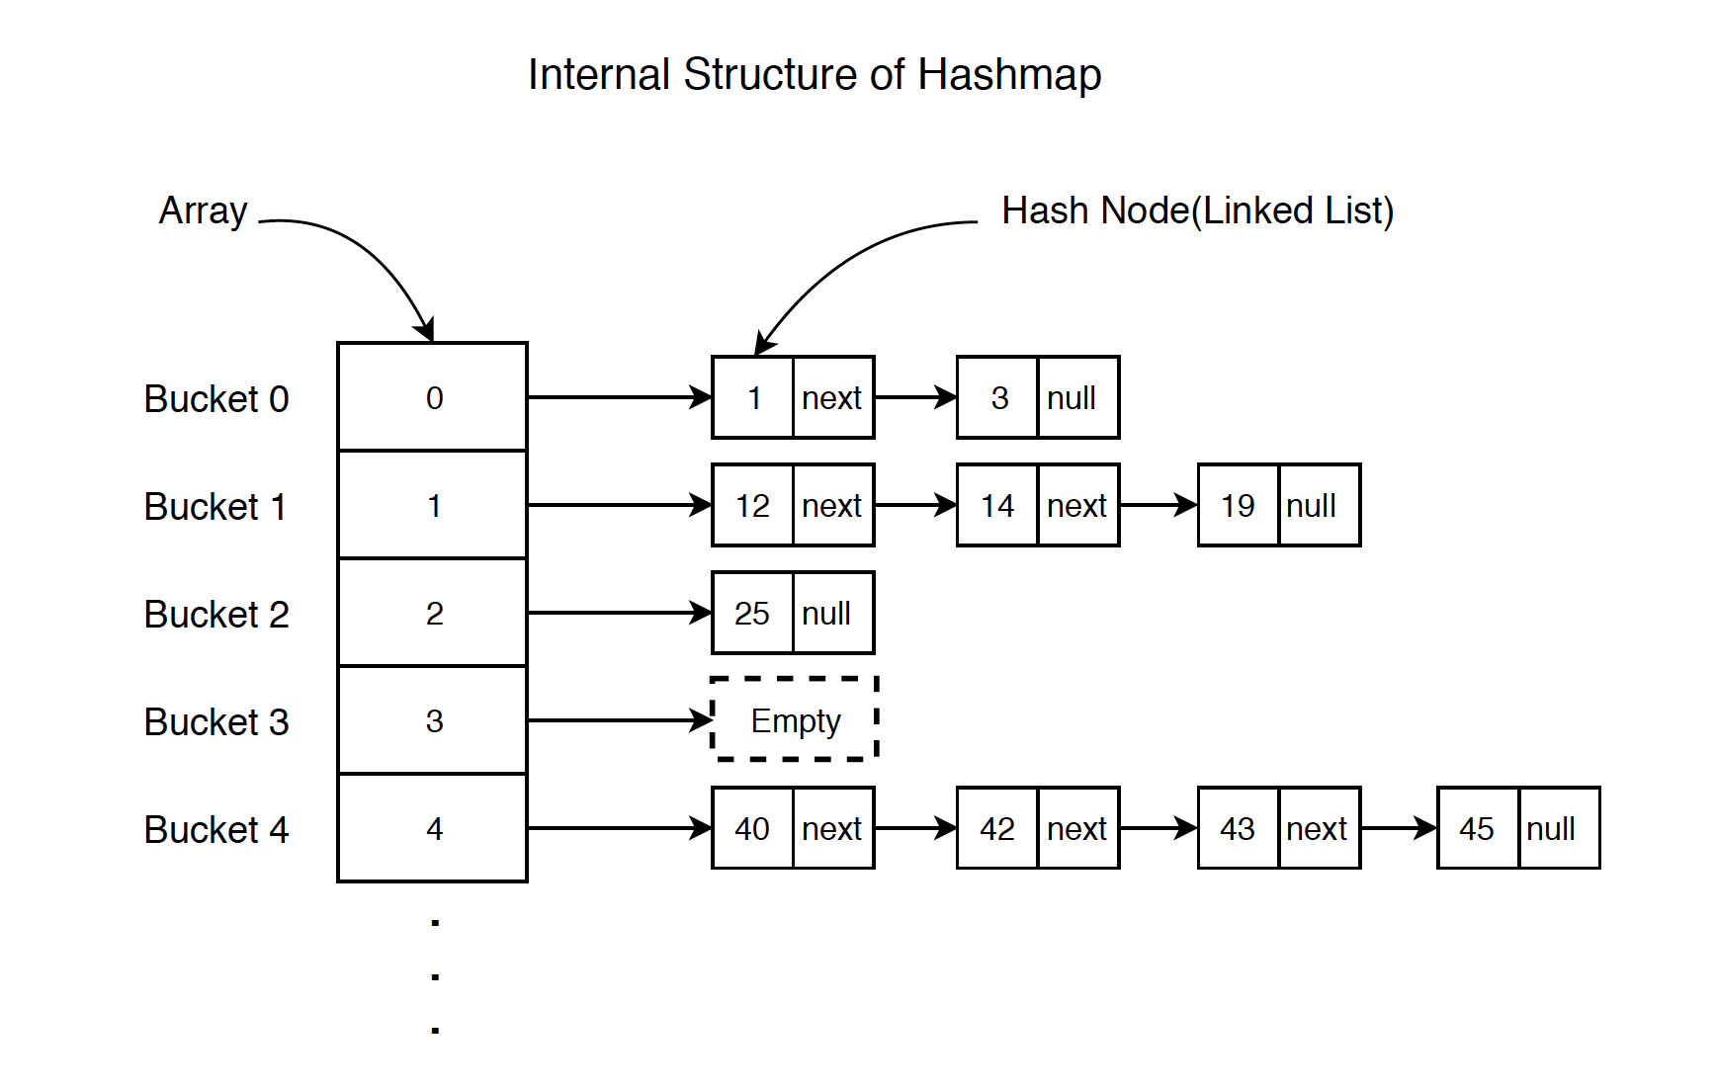
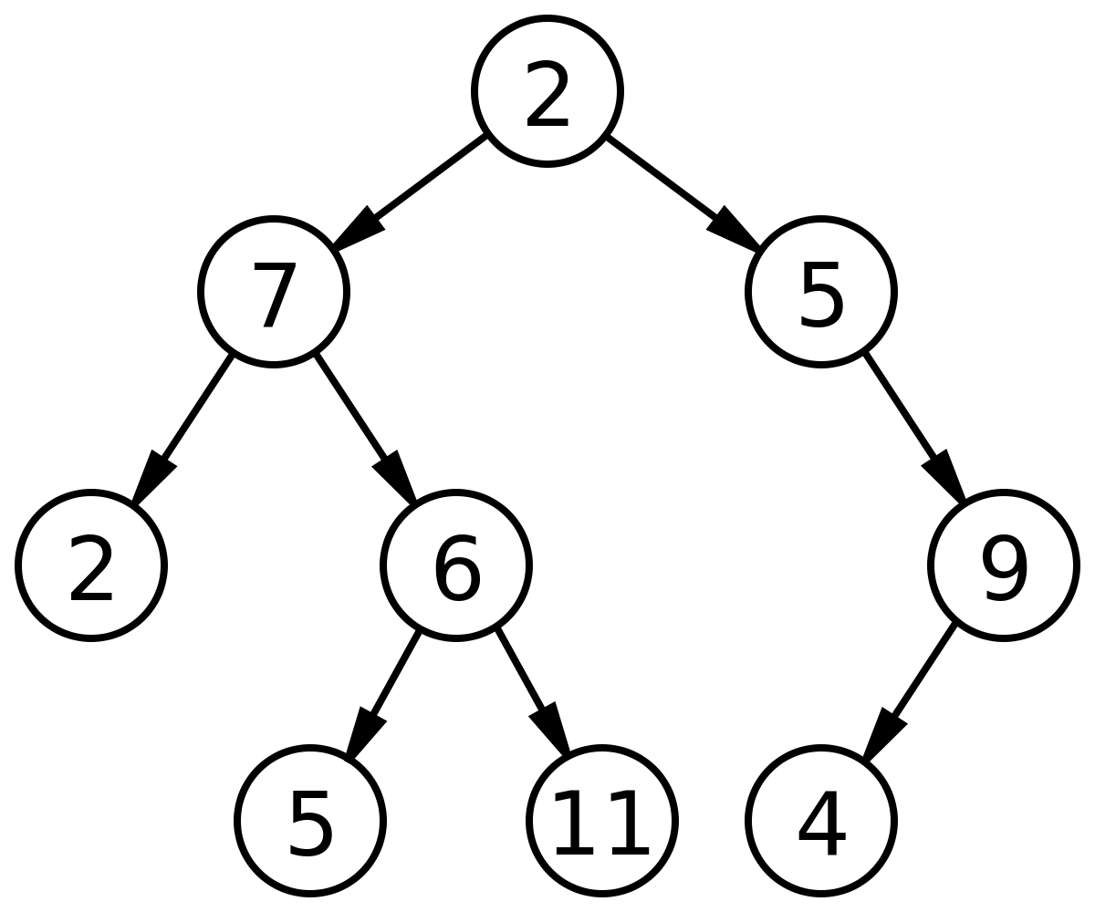
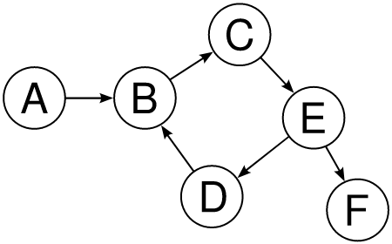
Otras estructuras enlazadas
Árbol
Tabla de hash
Grafo

Slide 25
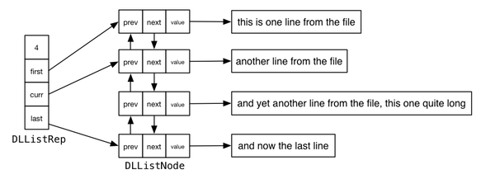
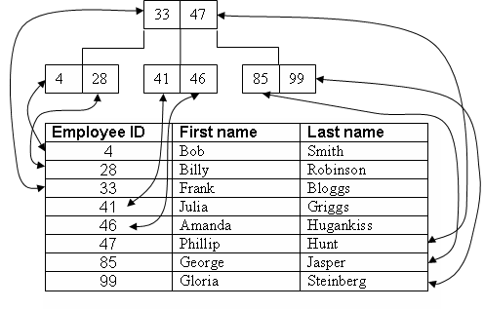
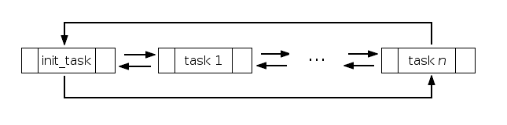
Aplicaciones: estructuras enlazadas
Editor de texto
Planificador de tareas
Bases de datos

Slide 26
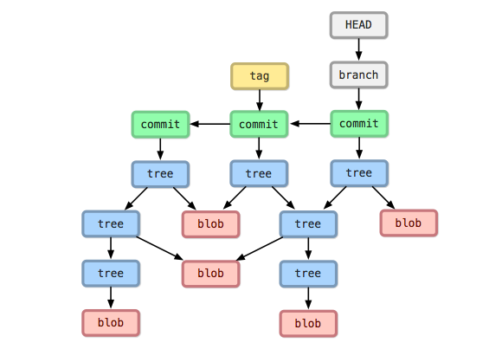
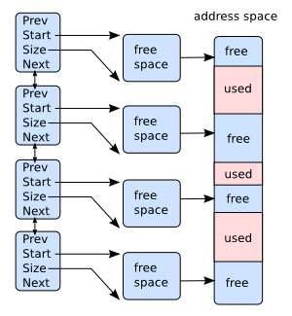
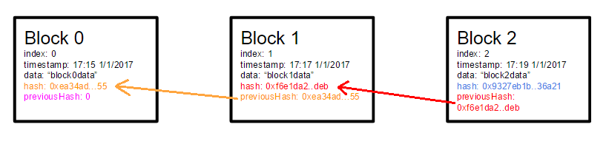
Memoria
dinámica
Git
Blockchain

Slide 27

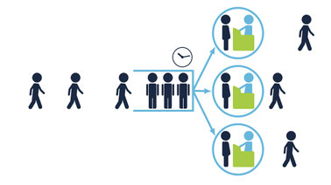
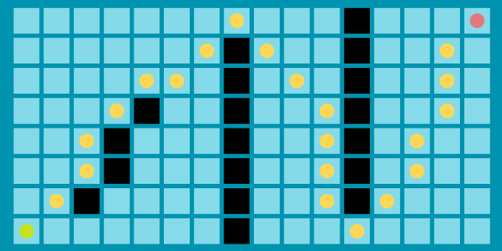
Aplicaciones: Colas
Recurso compartido
Balanceo de carga
Pathfinding

Slide 28

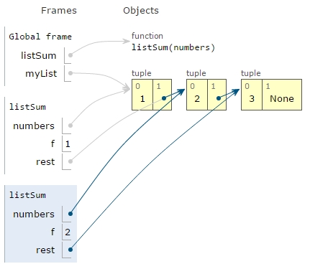
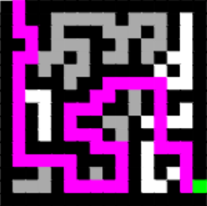
Aplicaciones: Pilas
abcd
dcba
Invertir datos
Evaluación de expresiones
5 * (2 + 3) / (4 * (-3))
La pila de ejecución
Deshacer
Backtracking

Slide 29


